Slide 1
5-4 电场强度通量 高斯定理
一 电场线
1 规定
(1) 切线方向为电场强度方向
典型电场的电场线分布图形
(2) 疏密表示电场强度的大小
2 特点
(1) 始于正电荷，止于负电荷，非闭合线.
(2) 任何两条电场线不相交.
Notes:
页中方框可点击进入

Slide 2





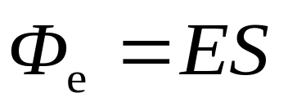
5-4 电场强度通量 高斯定理
二 电场强度通量
1 定义
通过电场中某个面的电场线数
2 表述
匀强电场 ，
垂直平面时.

Slide 3


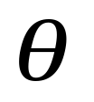


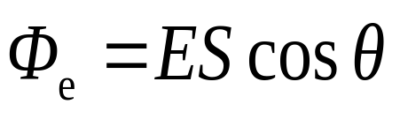
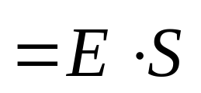
5-4 电场强度通量 高斯定理
二 电场强度通量
1 定义
通过电场中某个面的电场线数
2 表述
匀强电场 ，
与平面夹角 .
S矢量的方向规定

Slide 4
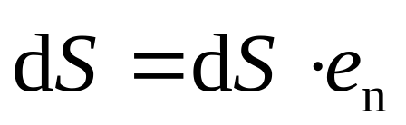
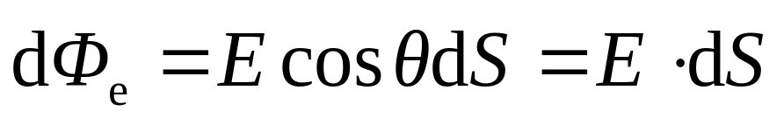
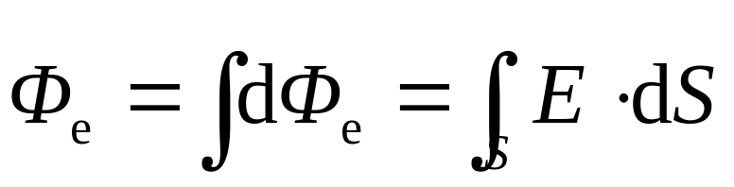
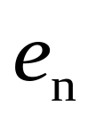



5-4 电场强度通量 高斯定理
非匀强电场，曲面S .

Slide 5
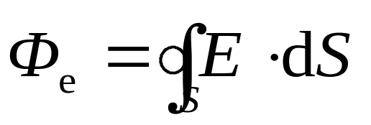
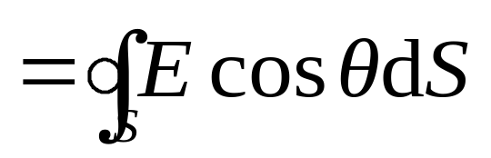
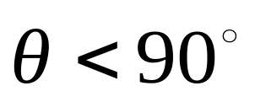
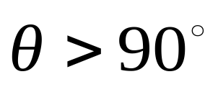

5-4 电场强度通量 高斯定理
非均匀电场，闭合曲面S .
“穿出”
“穿进”

Slide 6
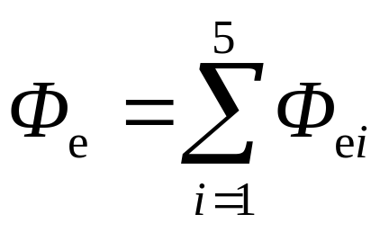





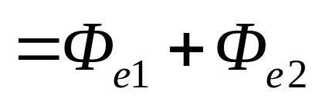







5-4 电场强度通量 高斯定理
例1 三棱柱体放置在如图所示的匀强电场中. 求通过此三棱柱体的电场强度通量.
解
S₂
S₁

Slide 7
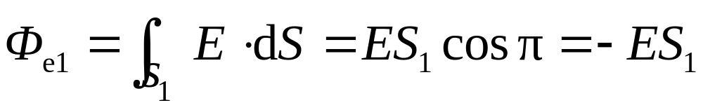
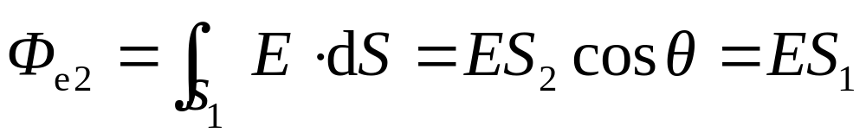
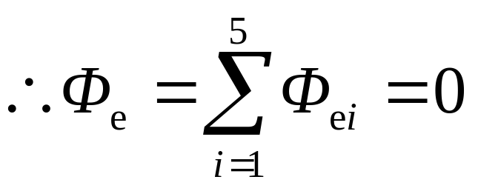
5-4 电场强度通量 高斯定理
S₂
S₁

Slide 8
5-4 电场强度通量 高斯定理
三 高斯定理
1 高斯定理的导出
在点电荷q的电场中，通过求电场强度通量导出.
库仑定律
高斯
定理
电场强度叠加原理

Slide 9
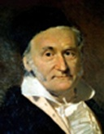
5-4 电场强度通量 高斯定理
高斯 (C.F.Gauss 1777−1855）
德国数学家、天文学家和物理学家，有“数学王子”美称，他与韦伯制成了第一台有线电报机和建立了地磁观测台，高斯还创立了电磁量的绝对单位制.
高
斯

Slide 10
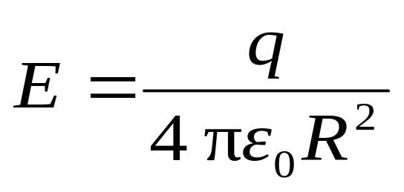

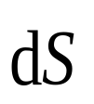
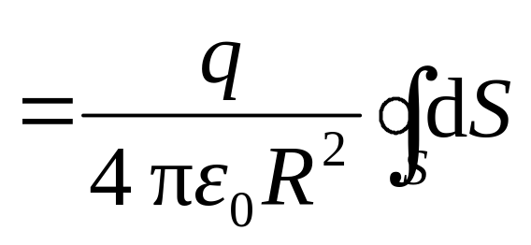
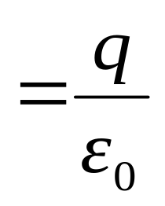

5-4 电场强度通量 高斯定理
点电荷位于球面中心
+

Slide 11
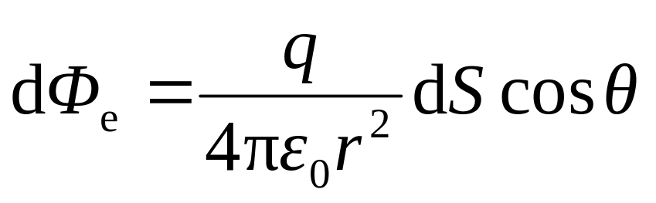
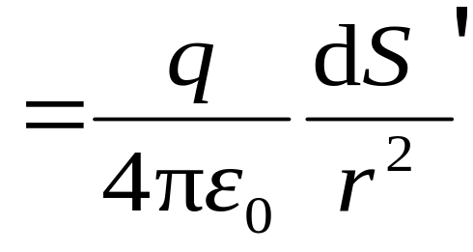




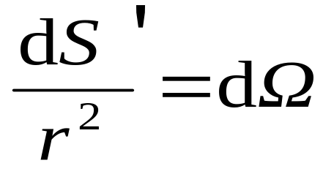

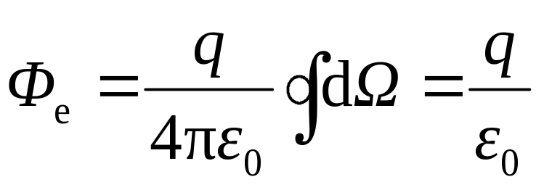

5-4 电场强度通量 高斯定理
点电荷在闭合曲面内
+

Slide 12
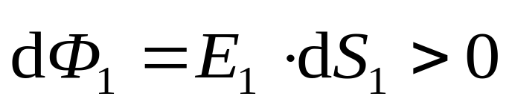
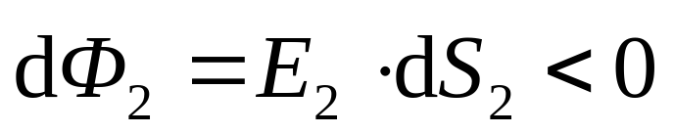
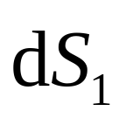


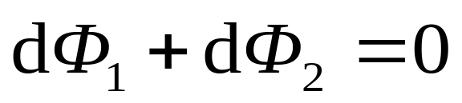


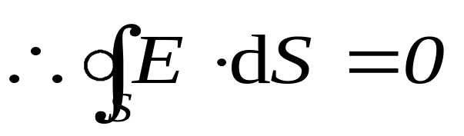
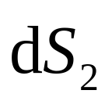
5-4 电场强度通量 高斯定理
点电荷在闭合曲面外
+

Slide 13
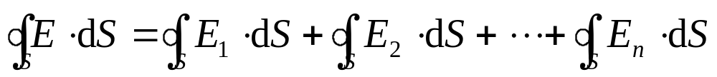
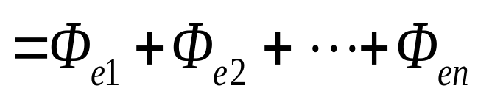
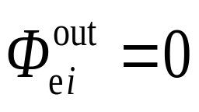
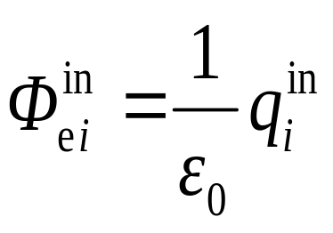


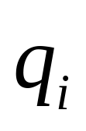
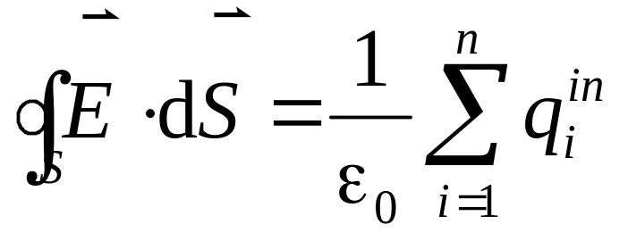

5-4 电场强度通量 高斯定理
点电荷系的电场

Slide 14
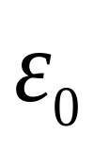
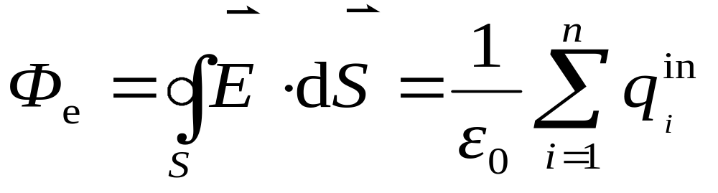
5-4 电场强度通量 高斯定理
高斯面
2 高斯定理
在真空中静电场，穿过任一闭合曲面的电场强度通量，等于该曲面所包围的所有电荷的代数和除以 .

Slide 15
5-4 电场强度通量 高斯定理
3 高斯定理的讨论
(1) 高斯面：闭合曲面.
(2) 电场强度为所有电荷在高斯面上的总电场强度.
(3) 电场强度通量：穿出为正，穿进为负.
(4) 仅高斯面内电荷对电场强度通量有贡献.

Slide 16
四、高斯定理的应用
高斯定理的一个重要应用就是计算电场强度。
高斯定理计算场强的条件：
带电体的电场强度分布要具有高度的对称性。
⑴ 高斯面上的电场强度大小处处相等；
⑵ 面积元dS的法线方向与该处的电场强度的方向一致。

Slide 17
用高斯定理计算电场强度的步骤：
从电荷分布的对称性来分析电场强度的对称性，判定电场强度的方向。
2 . 根据电场强度的对称性特点，作相应的高斯面（通常为球面、圆柱面等），使高斯面上各点的电场强度大小相等。
3. 确定高斯面内所包围的电荷之代数和。
4. 根据高斯定理计算出电场强度大小。

Slide 18
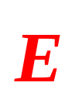
通过对比，发现对电量的分布具有某种对称性的情况下利用高斯定理求解 较为方便
常见的电量分布的对称性：
球对称 柱对称 面对称
无限长
柱体
柱面
带电线
均匀带电
球体
球面
(点电荷)
无限大
平板
平面

Slide 19

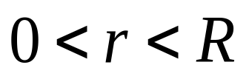

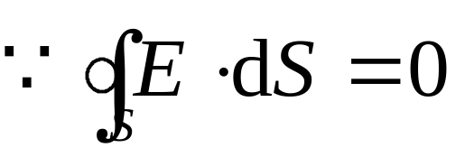

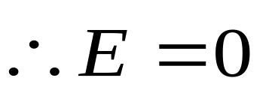
5-4 电场强度通量 高斯定理
例2 设有一半径为R , 均匀带电Q 的球面. 求球面内外任意点的电场强度.
解
对称性分析：球对称
高斯面：闭合球面
(1)
R
Q

Slide 20
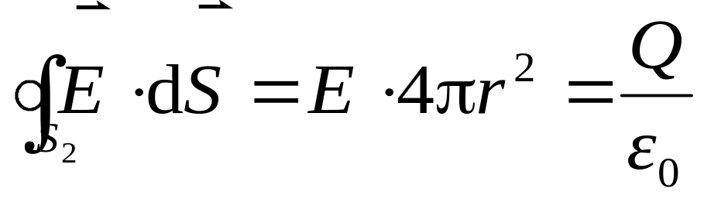

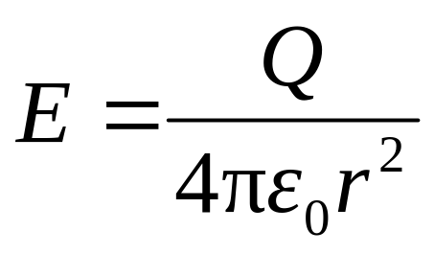
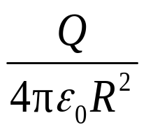

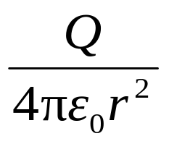





5-4 电场强度通量 高斯定理
(2)
Q

Slide 21

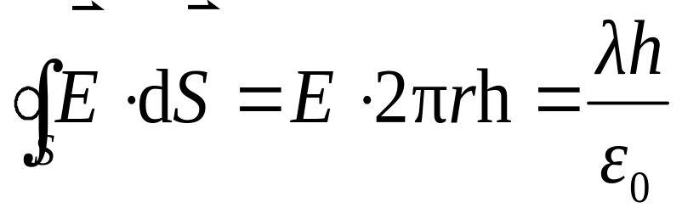



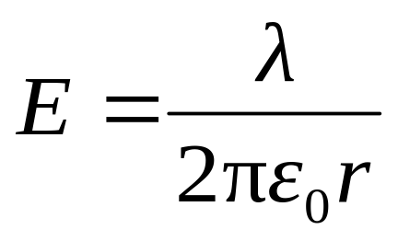
5-4 电场强度通量 高斯定理
例3 设有一无限长均匀带电直线，单位长度上的电荷，即电荷线密度为λ，求距
直线为r 处的电场强度.
解
对称性分析:轴对称
+
+
+
+
+
+
高斯面:圆柱面

Slide 22




5-4 电场强度通量 高斯定理
例4 设有一无限大均匀带电平面，电荷面密度为σ ，求距平面为r处某点的电场强度.
解
对称性分析：面对称
高斯面：圆柱面
σ

Slide 23





5-4 电场强度通量 高斯定理

Slide 24





5-4 电场强度通量 高斯定理
无限大带电平面的电场叠加问题

Slide 25









例5. 均匀带电的球体内外的场强分布。设球体半径为R，所带总电荷为Q
解：它具有与场源同心的球对称性。固选取同心的球面为高斯面。

Slide 26



例6 一半径为R的无限长均匀带电圆柱体,体电荷密度为 ，求圆柱体内距离轴线为r处的电场强度.
r
解
作高斯面如图
L

Slide 27
5-4 电场强度通量 高斯定理
典型电场的电场线分布图形
♦ 正点电荷与负点电荷的电场线
♦ 一对等量正点电荷的电场线
♦ 一对等量异号点电荷的电场线
♦ 一对不等量异号点电荷的电场线
♦ 带电平行板电容器的电场线
Notes:
点击目录中文字部分，可观看相应电场线
点击右下角2005图标，回到上页

Slide 28
5-4 电场强度通量 高斯定理
正点电荷与负点电荷的电场线
+
-
Notes:
点击右下角2005图标，回到典型电场的电场线分布图形的目录页

Slide 29
5-4 电场强度通量 高斯定理
一对等量正点电荷的电场线
+
+
Notes:
点击右下角2005图标，回到典型电场的电场线分布图形的目录页

Slide 30
5-4 电场强度通量 高斯定理
一对等量异号点电荷的电场线
-
+
Notes:
点击右下角2005图标，回到典型电场的电场线分布图形的目录页

Slide 31
5-4 电场强度通量 高斯定理
一对不等量异号点电荷的电场线
2q
-q
Notes:
点击右下角2005图标，回到典型电场的电场线分布图形的目录页

Slide 32
5-4 电场强度通量 高斯定理
带电平行板电容器的电场线
+ + + + + + + + + + + + +
- - - - - - - - - - - - -
Notes:
点击右下角2005图标，回到典型电场的电场线分布图形的目录页

Slide 33
本章目录
选择进入下一节：
5-3 电场强度
5-4 电场强度通量 高斯定理
*5-5 密立根测定电子电荷的实验
5-6 静电场的环路定理 电势能
5-7 电势
5-8 电场强度与电势梯度

